Slide 1

데이터 시각화

Slide 2
목차
01
02
03
EDA
그래프
시각화
이미지
시각화

Slide 3
01
EDA

Slide 4
01
EDA 란
탐색적 자료 분석 (Exploratory Data Analysis)
데이터를 분석하기 전에 그래프나 통계적인 방법으로 데이터를 직관적으로 바라보는 과정이다
데이터를 있는 그대로 바라보는데 중점을 맞추어 데이터가 가지고 있는 의미를 다양한 각도로 바라보고 이해한다
EDA 목적
데이터 수집 의사를 결정한다
데이터 유형에 맞는 모델을 선택한다
변수들 사이의 관계를 파악한다

Slide 5
01
시각화 패키지
Matplotlib
데이터를 가장 직관적으로 다양한 시각화를 할 수 있는 패키지이다
처음 데이터를 다루는 사람들에게 가장 기본적이고 친숙한 패키지이다
Seaborn
Matplotlib에서 좀더 편리하고 유용한 문법을 보안 된 패키지이다
문법의 활용도가 높아서 보다 짧은 코드로 시각화를 만들 수 있다
Plotly
인터랙티브한 그래프를 그리기에 적합한 패키지이다
웹 시각화인 자바스크립트의 라이브러리 D3를 이용해 그래프가 웹에서 빠르게 그려진다
* 가장 많이 사용되어 지고 있는 패키지 3개를 소개한 것으로 소개되어지지 않은 다른 여러 패키지들 있다

Slide 6
02
그래프 시각화

Slide 7
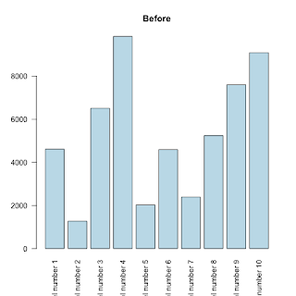
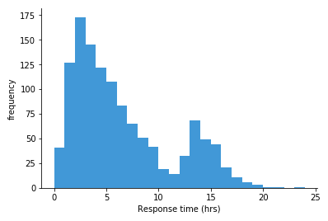
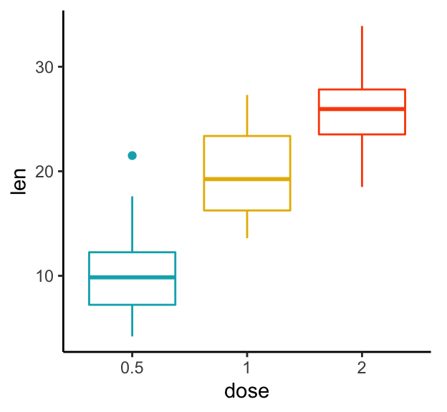
02
그래프 시각화
그래프 시각화 종류
히스토그램 (Histograms)
:연속형 데이터의 분포를 파악한다
2. 막대그래프 (Bar)
: 범주형 데이터의 분포를 파악한다
3. 박스플롯 (Boxplots)
: 이상치를 판단하고 데이터가
어디에 치우쳐 있는지 파악한다

Slide 8
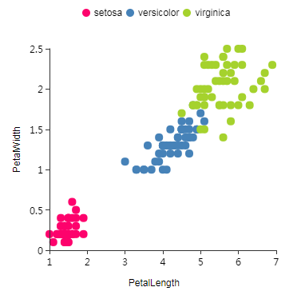
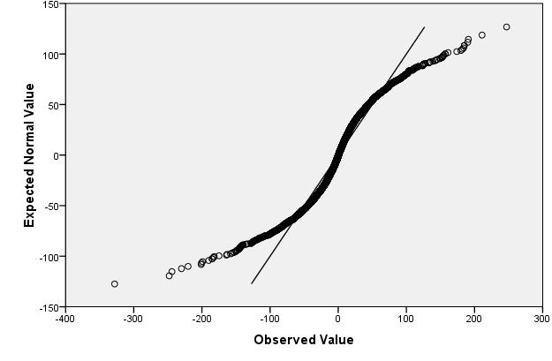
02
그래프 시각화
그래프 시각화 종류
4. QQplot
:샘플이 가정한 분포와 그래프가 얼마나 일치하는지 파악한다
5. 산점도 (Scatterplots)
: 변수들의 관계, 밀집 위치를 나타낸다

Slide 9
03
이미지 시각화

Slide 10
03
이미지 처리 기초
픽셀 (Pixel)
이미지 데이터는 작은 직사각형 모양의 ‘픽셀’을 모아서 구성 되어진다
전체 이미지의 크기를 표현할 때는 (세로픽셀수 x 가로픽셀수) 로 표현된다
이미지 데이터를 저장할 때는 색을 표현하는 스칼라 값이나 2차원 벡터로 표현한다 (ndarray)
색 공간(color space)
픽셀의 색을 스칼라 값(숫자)로 표현한 것을 색 공간이라고 한다.
대표적으로 RGB(Red, Green, Blue), 그레이스케일(gray scale), HSV(Hue-Saturation-Value) 가 있다

Slide 11
03
이미지 파일 형식
JPEG
RGB 이미지의 모든 색 정보를 보존한다
이미지의 화질과 파일의 크기를 조정할 수 있다
압축률을 높일 수록 이미지 화질이 손상된다
GIF
다중 프레임 애니메이션을 저장할 수 있다
투명 이미지를 지원한다
컬러가 제한된다
PNG
원본에 손상 없이 파일의 크기를 조절할 수 있다
이미지의 색 정보를 유지해서 포토샵 활용에 용이하다
JPG와 GIF보다 용량이 크다

